Slide 1

MÓDULO 23 · MATEMÁTICA · AULA 356
Posições Relativas entre Retas no Espaço
"Não se cruzar" não é sinônimo de "ser paralela"
Posições relativas entre retas no espaço

Slide 2
Para começar
Duas retas que nunca se cruzam são sempre paralelas?
POSSOR · Geometria Espacial · Aula 356
2

Slide 3
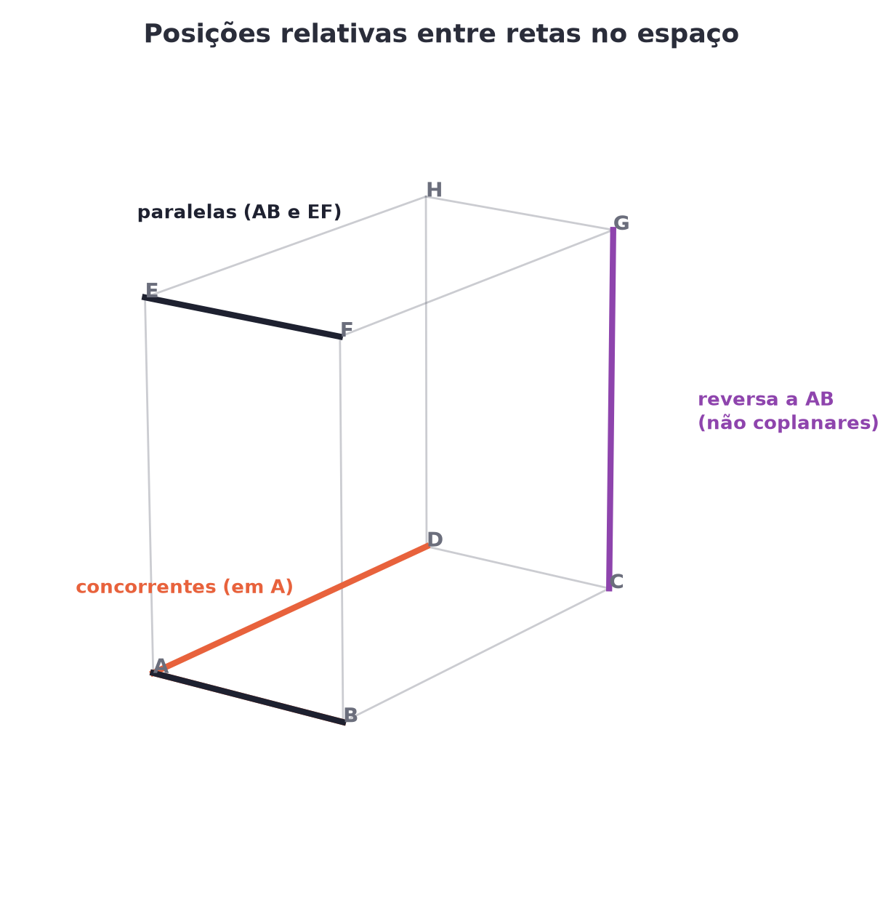
O conceito central
No espaço existe um terceiro caso: retas reversas, que não se cruzam e também não são paralelas.
POSSOR · Geometria Espacial · Aula 356
3

Slide 4
Como funciona
O critério decisivo entre paralelas e reversas é existir ou não um plano comum.
• Concorrentes: um ponto comum, coplanares
• Paralelas: coplanares; Reversas: NÃO coplanares
POSSOR · Geometria Espacial · Aula 356
4

Slide 5

Cuidado com essa armadilha
Confundir retas reversas (não coplanares) com retas paralelas (coplanares) só porque nenhuma se cruza.
POSSOR · Geometria Espacial · Aula 356
5

Slide 6
Exemplo resolvido
Num cubo, a aresta da base e a aresta vertical do vértice oposto se cruzam?
Não, e também não são paralelas — são reversas
Não existe um plano que contenha as duas
POSSOR · Geometria Espacial · Aula 356
6

Slide 7
Roteiro de hoje
1
Pergunta inicial
2
O terceiro caso: reversas
3
Exemplo
4
Exercícios
POSSOR · Geometria Espacial · Aula 356
7

Slide 8

Hora dos Exercícios — Fixação
QUESTÃO 1
O que diferencia retas paralelas de retas reversas, já que nenhuma das duas se cruza?
💡 Dica
Antes de dizer "paralelas", confira se as duas retas cabem num mesmo plano — senão são reversas.
POSSOR · Geometria Espacial · Aula 356
8

Slide 9

Gabarito e Encerramento
Resposta
Retas paralelas são coplanares (existe um plano comum); retas reversas não são coplanares (não existe um plano comum contendo as duas).
Resumo da Aula
Agora que reta com reta está classificada, a próxima aula olha para reta com plano.
• Retas que não se cruzam podem ser paralelas (coplanares) ou reversas (não coplanares).
Próxima aula: Módulo concluído.
POSSOR · Geometria Espacial · Aula 356
9

